Slide 1
圏論の基本
数理モデルワークショップ
熊谷 渉
YHQ MK本部 イノベーションセンター
プロジェクトデザイン部 オペレーショナルエクセレンスGr.
2023年1月26日

Slide 2
近況
そのまえに
色んなプロジェクト・テーマを兼任している。
企画から実務まで、後輩／学生と進めることが多くなってきた。
企画寄り
実務寄り
人工酵素設計
バイオエンジニアリングGr.
連携最適
オペレーショナルエクセレンスGr.
米国再生水
ウォーターサステナビリティGr.
TL代理
テーマ探索のための市場・技術調査
共同研究
最適化技術の開発・検証
共同研究
RO膜のデータ解析・最適化
エンジン製作

Slide 3
アジェンダ
圏論の基本
背景
写像と集合
線形代数における写像
代数的構造と圏

Slide 4
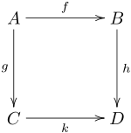




圏論（Category Theory）とは
1. 背景
「数学的構造体 と その間の関係」を圏（Category）として扱う。
「矢印の数学」と呼ばれる、図式が命！
密度 [g/L]
矢印＝関数、写像、変換…
体積 [L]
質量 [g]
関係に注目して図式化
モル体積 [L/mol]
密度 [g/L]
物質量 [mol]
体積 [L]
質量 [g]
分子量 [g/mol]
振り子の等時性
関数$F$
振り子の長さ $L$ [m]
振り子の周期 $T$ [s]
図式の例
$$T=F\left(L\right)=2π\sqrt{L/g}$$

Slide 5
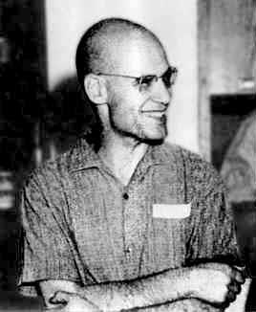

圏論の歴史
1. 背景
抽象度が高い数学理論の一つ（数学の数学）。
数学の基礎を追求して生まれた概念、「数学とは矢印を引くことである」
現代数学の歴史
抽象度の高さを物語る逸話
20世紀から数学全体を形式化・
厳密化して、整理する動向が流行
その矢印はどんな仮定があるのか？
Hilbertプログラム（1900）
Bourbaki「数学原論」（1939）
何も仮定しない。
セミナー聴講者
？？？
集合・位相、代数幾何学、群論など、
様々な箇所で圏を用いて書ける
Grothendieck
実際、圏の例は難しいものが多いが、
今回はなるべく易しい例だけを扱う
代数幾何学全体を圏論で大幅に書き直そうとした

Slide 6
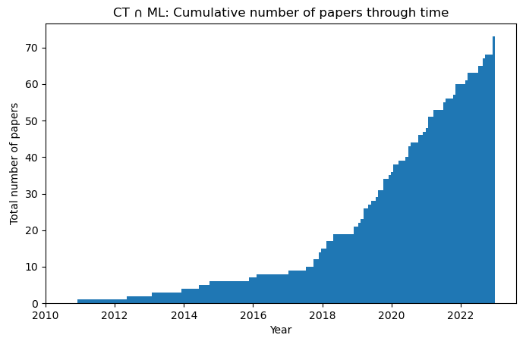
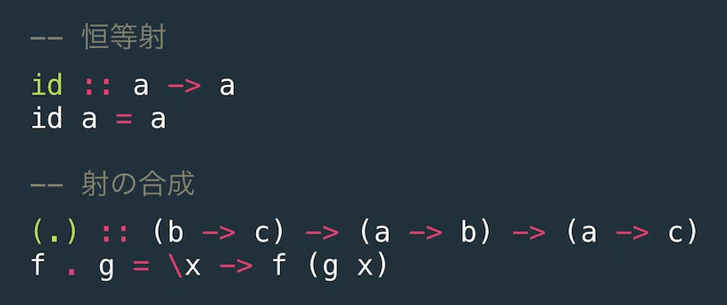
圏論の応用例
1. 背景
ネットワーク構造や概念の階層構造など、抽象度の高い関係性を整理するときに使われる。
関数型プログラミング言語における型理論
機械学習理論の書き換え
Webプログラミング言語
(1990～)
「圏論と機械学習」をキーワードにした論文件数
インターネット普及期、サーバーサイド開発
小規模アプリケーション開発、軽量なインタープリタ言語
例）Python、Ruby、Java、JavaScript、PHP
関数型（型付き）プログラミング言語
(2010～)
スマートフォン普及期、フロントエンド大規模開発
クライアントアプリも複雑な機能性、型付きで堅牢な言語
例）Rust、Kotlin、TypeScript、Swift
Haskell
（圏論に強く影響を受けている）
D. Shiebler et al.: “Category Theory in Machine Learning” (2021)
その他、哲学・言語学（意味論）など…

Slide 7
圏論を学ぶメリット
1. 背景
抽象化・体系化・統一化が捗り、本質を見出せる。
共通点を見出すことで、物事の見通しが良くなる
複雑な関係から、包含・因果関係を見出せる
抽象的概念
事象A
新たな例を導出
事象B
抽象化
事象C
事象D
具体例A
具体例B
具体例C
具体例D

Slide 8
参考
1. 背景
稲見泰宏：「圏論とプログラミング」（2020）
西郷甲矢人：「圏論的な＜ものの見方・考え方＞入門」（2021）
西郷甲矢人：「圏論の地平線」（2022）

Slide 9
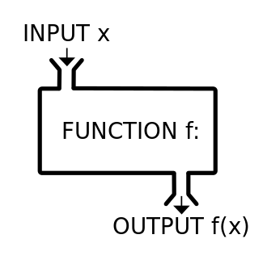
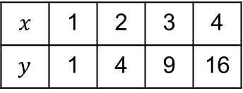





関数、写像、変換
2. 写像と集合
矢印の呼び方は様々あるが、「写像」を使っておく。
$$f$$
$$y=f(x)$$
$$x$$
$$y$$
数式
図式
$f$の呼び方
二つの集合の間の対応を示す
写像
関数
二つの変数（値）の間の対応を示す
$$x$$ | 1 | 2 | 3 | 4
$$y$$ | 1 | 4 | 9 | 16
変換
※同一視する場合もある
自分自身の集合への写像を指す

Slide 10


































集合と写像の関係
2. 写像と集合
要素同士の対応関係 を 集合の対応関係として見る。
入力の集合$X$（定義域）
出力の集合$Y$（終域）
$$1$$
$$2$$
$$3$$
$$4$$
$$f$$
$$−1$$
$$−2$$
$$−3$$
$$−4$$
$$−1$$
$$−2$$
$$1/2$$
$$1/4$$
$$1$$
$$2$$
$$−1/2$$
$$−1/4$$
要素$x$が集合$X$に含まれる
$$⇔$$
$$x∈X$$
要素$y$が集合$Y$に含まれる
$$⇔$$
$$y∈Y$$
関数らしい表記
写像らしい表記
図式
$$f:x↦y$$
$$f$$
要素の対応
$$x∈X$$
$$y∈Y$$
$$y=f(x)$$
$$f$$
集合の対応
$$f:X→Y$$
$$X$$
$$Y$$

Slide 11
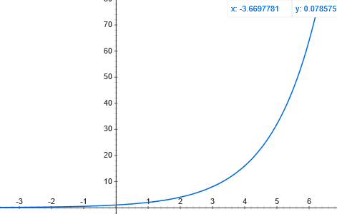
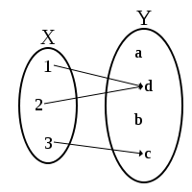
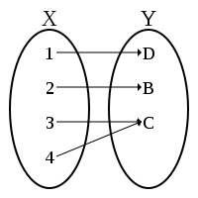
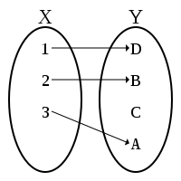
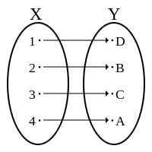
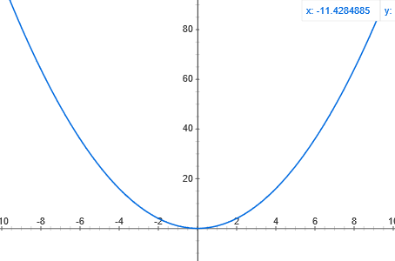





















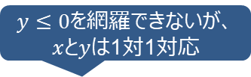
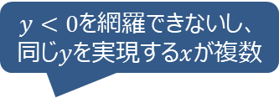
単射と全射
2. 写像と集合
定義域の要素 と 終域の要素の対応関係に注目している。
$y≤0$を網羅できないが、 $x$と$y$は1対1対応
$$f:X→Y$$
全射でない
全射
入力が出力を網羅する
$$y=2^{x}$$
$$X$$
$$Y$$
単射でない
$$f$$
$$f$$
$$x_{1}$$
$$y_{1}$$
$$x_{2}$$
$$y_{2}$$
単射だが全射でない
$$x_{3}$$
$$y_{3}$$
$y<0$を網羅できないし、
同じ$y$を実現する$x$が複数
単射
$$f$$
$$f$$
$$x_{4}$$
$$y_{4}$$
$$y=x^{2}$$
$f$による$x_{1}$の像：$y_{1}$
$f$による$y_{1}$の逆像：$x_{1}$
$f$による$x_{2}$の逆像： $\{x_{2},x_{3}\}$
全単射
出力に対する入力が一意的
単射でも全射でもない
$f$による$y_{4}$の逆像：$∅$（空集合）

Slide 12


































写像の合成
2. 写像と集合
矢印は統合できることがある（経路に依らず、同じ結果になる）。
入力の集合$X$
$$[0,1]$$
集合$Y$
$$[0,2]$$
出力の集合$Z$
$$[1,3]$$
$$\text{要素}x$$
$$y=2x$$
$$\text{要素}y$$
$$z=y+1$$
$$\text{要素}z$$
(0から1の間の実数集合)
(0から2の間の実数集合)
(1から3の間の実数集合)
$$0$$
$$1$$
$$2$$
$$3$$
$$0$$
$$1$$
$$2$$
$$3$$
$$0$$
$$1$$
$$2$$
$$3$$
$$z=2x+1$$
合成関数・合成写像
可換図式
$$h=g∘f$$
$$f$$
$$g$$
$$z=g(f\left(x\right))$$
$$X$$
$$Y$$
$$Z$$
$$z=h\left(x\right)$$
$$h:X→Z$$
※一般に交換はできない
$$h$$

Slide 13






















まとめ
2. 写像と集合
写像（関数）は、集合の対応関係として図式できる。
$$X$$
$$Y$$
$$1$$
$$2$$
$$3$$
$$4$$
$$f$$
$$−1$$
$$−2$$
$$−3$$
$$−4$$
$$−1$$
$$−2$$
$$1/2$$
$$1/4$$
$$1$$
$$2$$
$$−1/2$$
$$−1/4$$
$$f$$
$$X$$
$$Y$$

Slide 14










ベクトルのノルム
3. 線形代数における写像
ベクトルも写像によって写される要素となる。
ベクトルのノルム関数も写像の一つ。
ベクトル$x$
入力の集合$X=ℝ^{2}$
出力の集合$Y=ℝ$
ノルム$\left\|x\right\|$
Euclideanノルム
ベクトル
（2次元の実数集合）
（1次元の実数集合）
$$f$$
$$x=(1,2)$$
$$\left\|x\right\|=\sqrt{1^{2}+2^{2}}=\sqrt{5}$$
$$f:x↦\left\|x\right\|$$
$$ℝ^{N}$$
$$ℝ$$

Slide 15


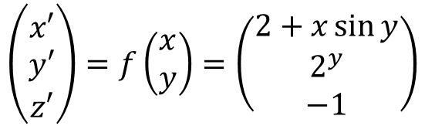







ベクトルの写像
3. 線形代数における写像
ベクトルをベクトルに移す写像も考えられる。
入力の集合$ℝ^{2}$
出力の集合$ℝ^{3}$
$$f$$
$$a={\left(x,y\right)}^{T}$$
$$a′={\left(x′,y′,z′\right)}^{T}$$
$$\left(\begin{matrix}x′ \\ y′ \\ z′\end{matrix}\right)=f\left(\begin{matrix}x \\ y\end{matrix}\right)=\left(\begin{matrix}2+x\sin{y} \\ 2^{y} \\ −1\end{matrix}\right)$$
$$a′=f\left(a\right)$$
$$f:a↦a^{′}$$
$$ℝ^{2}$$
$$ℝ^{3}$$

Slide 16























線形変換
3. 線形代数における写像
正方行列は、ベクトルを同じ空間のベクトルに移す写像（変換）である。
入力の集合$X=ℝ^{2}$
$$f:x↦y$$
出力の集合$Y=ℝ^{2}$
ベクトル$x$
$$f$$
$${\left(1,2\right)}^{T},{\left(−1,3\right)}^{T}$$
$${\left(4,1\right)}^{T},{\left(6,−1\right)}^{T}$$
ベクトル$y$
$$Ax=y$$
$$\left(\begin{matrix}0 & 2 \\ 1 & 0\end{matrix}\right)\left(\begin{matrix}1 \\ 2\end{matrix}\right)=\left(\begin{matrix}4 \\ 1\end{matrix}\right),$$
$$\left(\begin{matrix}0 & 2 \\ 1 & 0\end{matrix}\right)\left(\begin{matrix}−1 \\ 3\end{matrix}\right)=\left(\begin{matrix}6 \\ −1\end{matrix}\right)$$
表現行列
$$f$$
$$h$$
$$g$$
$$A=\left(\begin{matrix}0 & 2 \\ 1 & 0\end{matrix}\right)=\left(\begin{matrix}2 & 0 \\ 0 & 1\end{matrix}\right)\left(\begin{matrix}0 & 1 \\ 1 & 0\end{matrix}\right)=CB$$
$g$:直線対称移動
画像の加工に活用
簡単な写像の合成
$$f=h∘g$$
$$ℝ^{2}$$
$$ℝ^{2}$$
$h$:横に2倍
$$ℝ^{2}$$
$$g$$
$$h$$

Slide 17








































像（Image）と核（Kernel）
3. 線形代数における写像
線形写像 $f:X→Y$ の性質も理解しやすい。
次元定理
$$X$$
$$Y$$
$$f$$
$$0$$
$$Im f=f\left(X\right)$$
$$Ker f=f^{−1}\left(0\right)$$
$$Im f$$
$$Ker f$$
（定義域が移す像全体）
（$0$の逆像）
$$rank f$$
$$X$$
$$Y$$
$$X$$
$$Y$$
$$f$$
$$f$$
$$x_{1}$$
$$y_{1}$$
$$x_{1}$$
$$y_{1}$$
$$x_{2}$$
$$y_{2}$$
$$x_{2}$$
$$0$$
$$dim\left(Im f\right)=dim\left(X\right)−dim(Ker f)$$
$$x_{3}$$
$$y_{3}$$
$$x_{3}$$
$$y_{3}$$
$$rank f$$
退化次数
$$x_{4}$$
$$y_{4}$$
$$x_{4}$$
$$y_{4}$$
$$rank f=dim(X)$$
$$⇔$$
$f$が単射
$$rank f=dim(Y)$$
$$⇔$$
$f$が全射

Slide 18
まとめ
3. 線形代数における写像
写像の観点から見ると、線形代数の認識も少し違って見えてくる。
ベクトルや行列を使った、
線形連立方程式の理論？
代数（方程式）について、
集合の対応関係を表す理論
https://zangiri.hatenablog.jp/entry/2020/06/02/220147#%E3%81%BE%E3%81%88%E3%81%8C%E3%81%8D

Slide 19
体と閉じること
4. 代数的構造と圏
代数的構造

Slide 20
群
4. 代数的構造と圏
代数的構造

Slide 21
代数的構造
4. 代数的構造と圏
代数的構造
https://ibisml.org/ibis2021/files/2021/11/katsumata_ibis2021.pdf

Slide 22
圏の定義
4. 代数的構造と圏
あ

Slide 23
圏論の流れ
4. 代数的構造と圏
圏の定義、射と対象、可換図式
関手
関手圏・自然変換
米田の補題
随伴
Kan拡張
モナド・コモナド

Slide 24







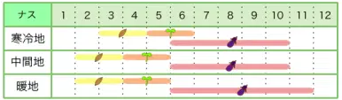


仮説
3. 予測のための仮説
主に各産地の生育条件と時期が、野菜の販売数・価格に影響すると思われる。
野菜の生育プロセス
各産地からの出荷
種まき
成熟
収穫・選定
出荷
出荷～卸売：1日～3日
産地A
産地C
一部廃棄
卸売市場
出荷
出荷
栽培暦
時期
https://agripick.com/1532
ピーク
（夏秋なす）
野菜①の価格
野菜②の価格
天候
土壌・広さ
気温/降雨/日照/湿度
産地B
産地D
地域

Slide 25
仮説
3. 予測のための仮説
各野菜の出荷量（価格）は、下記の因果関係にあると考えられる。
産地と時期：基本的な収穫量に影響する根本的な因子
生育期間の天候：毎年の収穫量（廃棄量）に影響する補足的な因子
土壌・広さ
産地
基本的な収穫量に影響
栽培歴
出荷量（価格）
時期
基本的な収穫量に影響
生育期間の天候
気温/降雨/日照時間/湿度
毎年の収穫量（廃棄量）に影響

Slide 26
仮説
3. 予測のための仮説
産地と時期が根本因子だが、価格データが「複数産野菜価格の中央値」であることが厄介。
産地A特有
土壌・広さ
産地A
栽培歴
価格
生育期間の天候
価格
産地B
産地B特有
複数産地の中央値
土壌・広さ
栽培歴
価格
時期
生育期間の天候

Slide 27
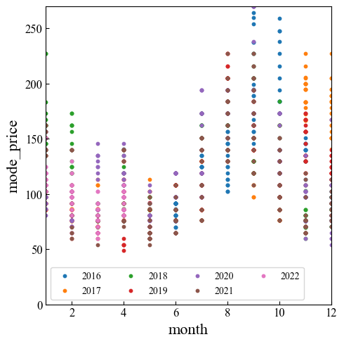
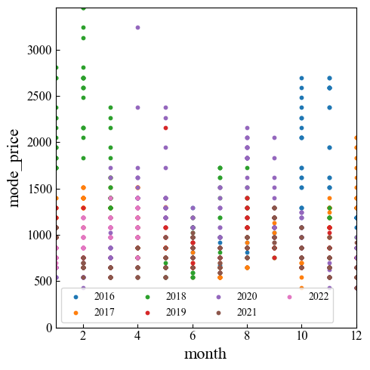
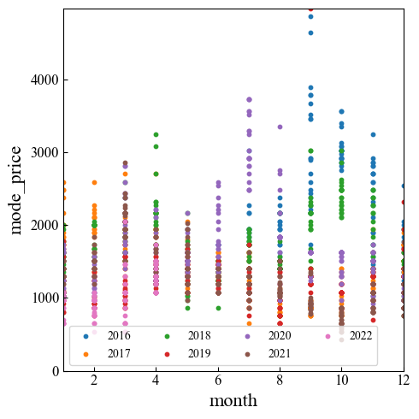
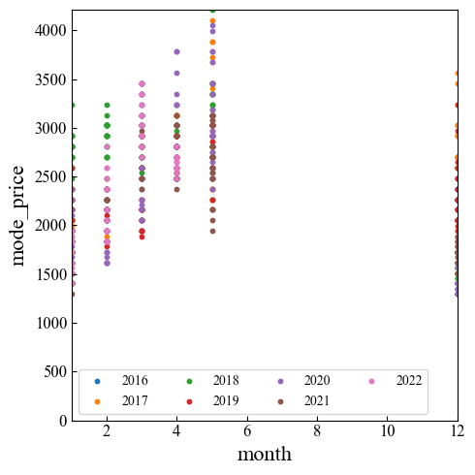
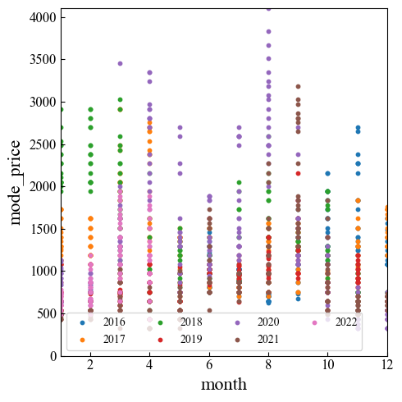
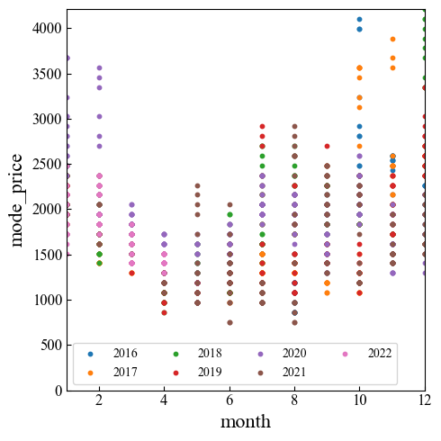
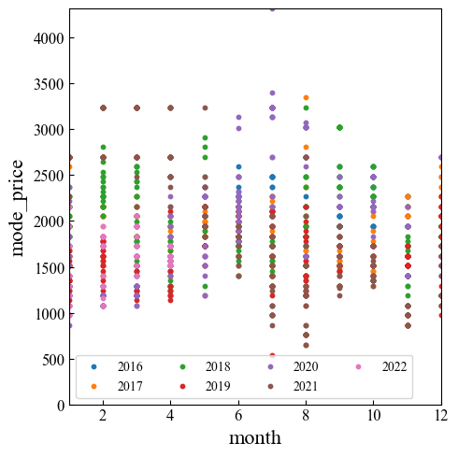
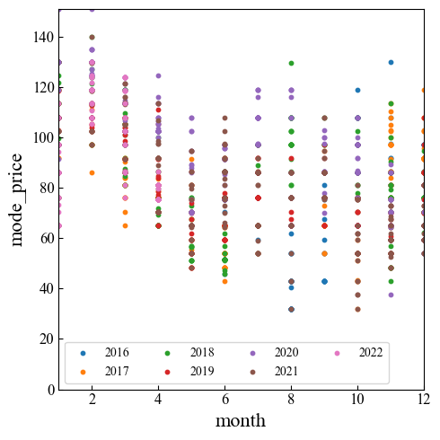
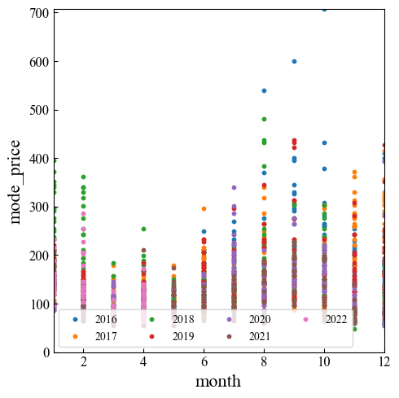
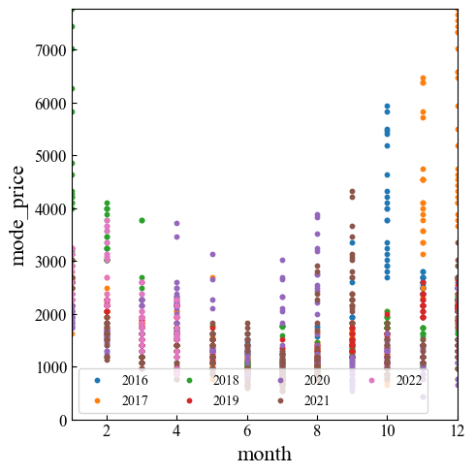
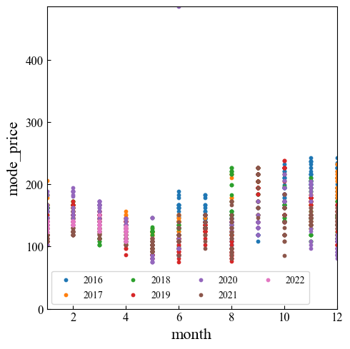
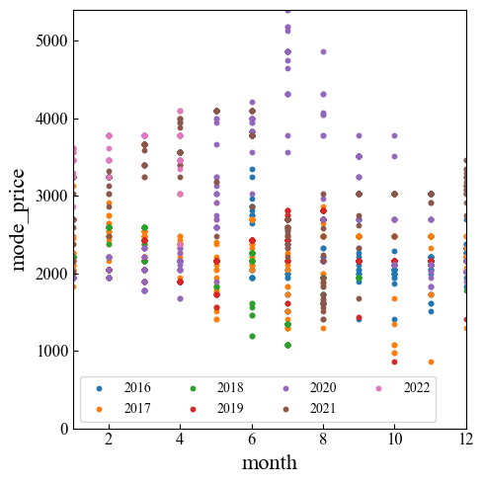
可視化②
4. データの前処理・可視化
一部の野菜価格は年間の傾向があるが、多くは年によって異なる。
数年前の価格よりも直近の価格のほうが近い
Spinach
Cabbage
Carrot
Celery
Chinese Cabbage
Cucumber
Green Onion
Green Pepper
Komatsuna
Lettuce
Mini Tomato
Potato

Slide 28
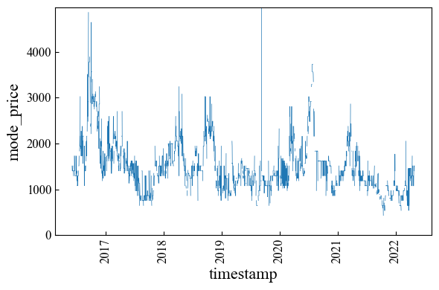
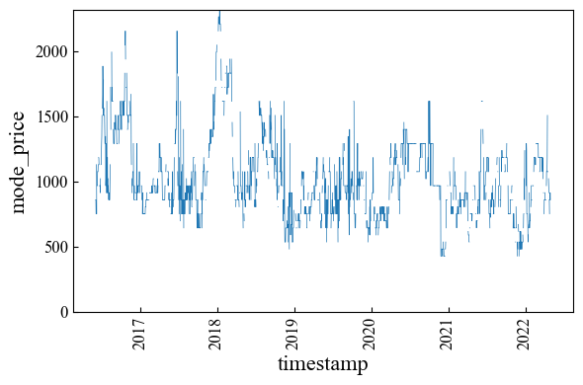
ラグ特徴量
4. データの前処理・可視化
前年の価格よりも直近の価格のほうが有効なので、価格のラグ特徴量（1,2,3,6,9,12ヶ月前）を入れる
先行指標となる天候が有効なので、天候のラグ特徴量（1,2,3,6,9,12ヶ月前）を入れる
Carrot
Radish

Slide 29

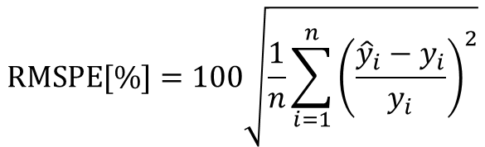


評価と提出
5. 予測結果
評価
指標：予測期間の予測誤差RMSPE
Nishika上での評価スコア
暫定スコア：予測期間（2022年5月）一部のスコア（提出の度に判明）
最終スコア：予測期間（2022年5月）全体のスコア（最終提出後に判明）
手元での評価スコア
検証スコア：2022年4月のスコア
提出
フォーマットに沿ったデータをアップロード（1日5回まで）
提出履歴のデータは暫定スコアが評価される
最大2つまで「提出データ」に設定でき、良いスコアのほうが代表として暫定ランクが付けられる
$$RMSPE[\%]=100\sqrt{\frac{1}{n}\sum_{i=1}^{n}{{\left(\frac{{\hat{y}}_{i}−y_{i}}{y_{i}}\right)}^{2}}}$$
$y_{i}$：データ$i$の実績値
${\hat{y}}_{i}$：データ$i$の予測値
$提出$フォーマット
種類 | 日付 | 産地 | 販売価格中央値
だいこん | 2022/05/02 | 千葉_各地_青森
だいこん | 2022/05/06 | 千葉_各地_青森
… | … | … | …
ミニトマト | 2022/05/31 | 各地_愛知
締切を過ぎると、その2つが最終データとなる

Slide 30
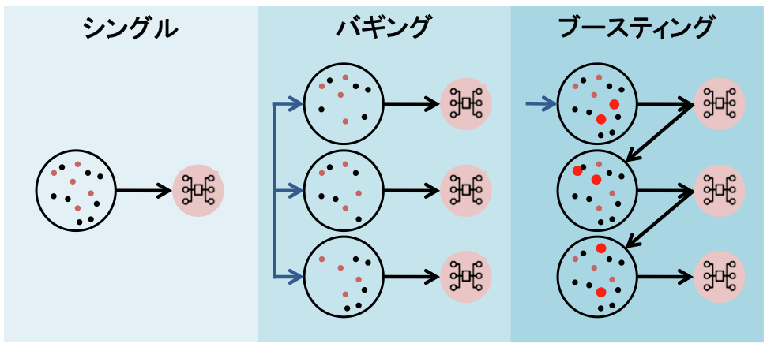
予測モデル
5. 予測結果
回帰木モデルを弱学習器としたアンサンブル学習を用いる。
Random Forest
Light GBM（Microsoft, 2016）
Kaggleなどで多用される
Bootstrap Aggregating（バギング）
勾配ブースティング
過学習を緩和
未学習を緩和
予測モデルの間違った予測に焦点を当て、重みを加味して次のモデルを改善する
学習データからランダムに抽出し、複数の木で学習し、それらの予測結果を平均する
（前の弱学習器の誤差を学習）
特徴量をヒストグラム化することで、
計算コストを抑制
（XGBoostよりも学習時間が短い）
https://www.codexa.net/lightgbm-beginner/

Slide 31
予測結果まとめ
5. 予測結果
工夫した特徴量を使えば、基本的に暫定スコアは上がっていった。
# | 特徴量 | 手法 | 検証スコア | 暫定スコア | 計算時間
1 | 年月日 | RF | 23.9 | 27.8 | 7.8 sec
2 | 年月日/産地 | RF | 20.4 | 26.7 | 8.4 sec
3 | 年月日/産地/過去価格 | RF | 25.3 | 21.2 | 13.2 sec
4 | 年月日/産地/過去価格/過去天候 | RF | 23.7 | 22.5 | 57.5 sec
5 | 年月日 | LightGBM | 20.9 | - | 7.4 min
6 | 年月日/産地 | LightGBM | 18.6 | - | 7.9 min
7 | 年月日/産地/過去価格 | LightGBM | 20.5 | 21.4 | 7.7 min
8 | 年月日/産地/過去価格 | LightGBM without tuning | 20.5 | 21.1 | 3.0 min
9 | 年月日/産地/過去価格/過去天候 | LightGBM | 24.0 | 22.5 | 7.6 min

Slide 32
最終結果
5. 予測結果
提出結果は94位だったが、他の結果を提出していれば30位くらいだった。
# | 特徴量 | 手法 | 検証スコア | 暫定スコア | 最終スコア
1 | 年月日 | RF | 23.9 | 27.8 | 23.3
2 | 年月日/産地 | RF | 20.4 | 26.7 | 22.0
3 | 年月日/産地/過去価格 | RF | 25.3 | 21.2 | 16.9
4 | 年月日/産地/過去価格/過去天候 | RF | 23.7 | 22.5 | 15.8
5 | 年月日 | LightGBM | 20.9 | - | -
6 | 年月日/産地 | LightGBM | 18.6 | - | -
7 | 年月日/産地/過去価格 | LightGBM | 20.5 | 21.4 | 15.1
8 | 年月日/産地/過去価格 | LightGBM without tuning | 20.5 | 21.1 | 18.0
9 | 年月日/産地/過去価格/過去天候 | LightGBM | 24.0 | 22.5 | 16.7

Slide 33
まとめ・感想
データ分析コンペに少し参加してみたら、94位になった。
予測結果を提出できたが、データハンドリングが面倒。工夫の余地がまだあったと思う。
その分、データハンドリングのテクニックは習得できるのだと思う
Kaggleに比べると、Nishikaコンペは初級者向けのため、データ分析の練習としては結構良いと思う。
フリーのデータセット（MNISTなど）よりもおもしろいデータセットとして用いて、より幅広いモデリング技術の検証が可能かも
ただし、精度改善には、モデルの学習だけでは決して閉じておらず、一定のデータハンドリングが前提だと思われる（純粋な検証としては向かないかも）

